Slide 1
[안산] 투자 심의 보고
의사결정 | 토론 | 리뷰 | 공유
●
1. 투자 심의서
2. 투자 배경
보고자 | 플랫폼개발3팀 이동건 선임
목 적
참석자 | 광학솔루션연구소장

Slide 2
1. 투자 심의서
보고자 | 이동건 선임 | 플랫폼개발3팀
책임자 | 송영식 팀장 | 플랫폼개발3팀
참조담당자 | 이종섭 책임 | 플랫폼개발3팀
제품/ 구분 | 투자명 | 투자 유형 | 사업 계획 | 투자비 | 투자 회수 | 고객 (국가, 지역) | 투자 배경 | 투자KPI | MP 일정 / PJT완료 | OP율 (Normal) | 회수 기간(년)
 |  |  |  |  |  |  | R&D 설비투자 | 투자 완료
 |  |  |  |  |  |  |  |  |  |  | -
투자 목적 / 배경
투자 내역
투자 효과
일정
사업계획 반영
투자 Risk
투자비
주요 검토
투자 책임자 의견
사전보고 / 발의
심의
집행
PO
입고
완료보고
9/23
8/18
8/24
8/31
납기 3개월
11/21
12/16

Slide 3
2. 투자 배경

Slide 4
첨부. 장비사양 선정 기준 검토
첨부-장비 사양 선정기준 검토 결과 1 / 9

Slide 5
첨부. 업체 선정 배경

Slide 6
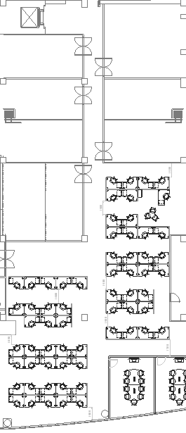
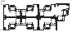


첨부. 설치 검토 장소
설치 장소: 안산 동관 3D 평가분석실1에 설비를 배치하고자 함.
연구소 계획에 의거, 장비 배치 확정 예정.
2F
기구분석실 (열변형분석실)
Test S/W창고
3D
성능평가실1
3D
성능평가실2
통신실 | 화장실 (男) | (계단) | 공조실 | 화장실 (女) | 전산실
3D
성능평가실3
Test S/W
실험실
회의실
회의실
회의실
휴게실
휴게실
회의실
E/V
<실험실 배치도>

Slide 7
첨부. 모듈 컨셉
첨부-모듈 컨셉 1 / 1

Slide 8
첨부. 중복성 검토
첨부-중복성 검토 결과 1 / 2

Slide 9
조사자료

